Slide 1
ADAS와 딥러닝을 이용한
자율 주행 시스템
1조
Notes:
안뇽

Slide 2
팀원 소개
▶문예리
▷프로젝트 총괄(팀장)
▷ 차선 인식 설계 및 구현
▷ 자율 주차 설계 및 구현
▶이명상
▷ 객체 인식 설계 및 구현
▷ 기구 설계 및 구현
▶김주성
▷ UI 설계 및 구현
▷ 임베디드 설계 및 구현

Slide 3
CONTENT
01 프로젝트 개요
개발 목표
주요 기능
02 시스템 구성
시스템 설계
개발 환경
03 시스템 구현
차선 인식
객체 인식
UI
04 프로젝트 결과
코스 구성

Slide 4
Part 01.
프로젝트 개요

Slide 5
개발 목표
자율 주행 시스템
OpenCV를 이용한 차선 인식 시스템 개발.
TensorFlow Lite를 이용한 객체 인식 시스템 개발.
On-Device 시스템 개발.

Slide 6
주요 기능
ADAS
차선 유지 보조 시스템
OpenCV를 이용하여 차선을 인식하고 센터값을 구해서 방향을 정한후, 정확한 제어를 위해 PD제어를 이용하여 구동체를 제어한다.
자율 주차 시스템
레이저 센서를 이용하여 우측과 후면의 거리를 감지후, 각각의 거리를 구하여 자율 주차를 한다.

Slide 7
주요 기능
ADAS
전방 충돌방지 보조 시스템
자동차 및 사람을 객체 인식하고 객체와의 거리를 측정하여 충돌하지 않도록 차량을 제어한다.
도로 상황 보조 시스템
신호등 및 표지판을 객체 인식하고 현재 도로 상황을 판단하여 차량을 제어한다.

Slide 8
Part 02.
시스템 구성

Slide 9
시스템 설계
전체 시스템 구성
Motor Control
OPEN-CR
(Cortex-M7)
Image Processor
Raspberry-pi4
(BCM2711)
Main Control
Jetson nano
(Cortex-A57)
Drive
Laser sensor
Light
Control
Servo motor
Motion
Control
Main
Control
Image Processing
Object
Detection
Pi-cam
Realsense

Slide 10










개발 환경
OS
Board
Framework
Library
Language

Slide 11
Part 03.
시스템 구현

Slide 12

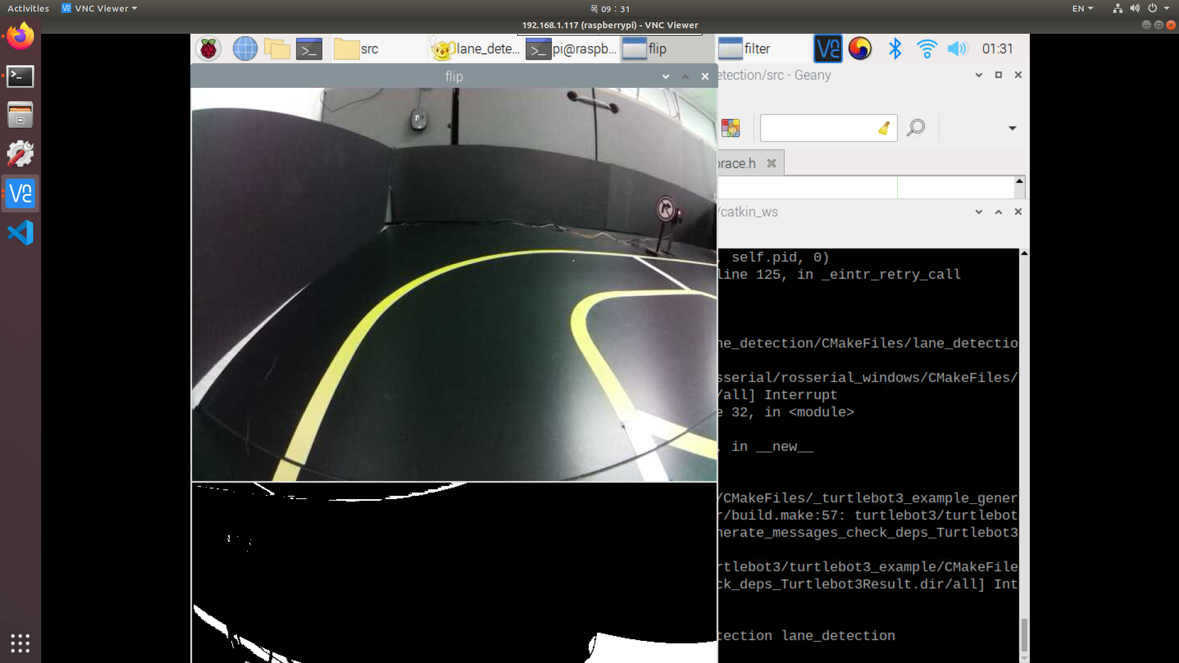
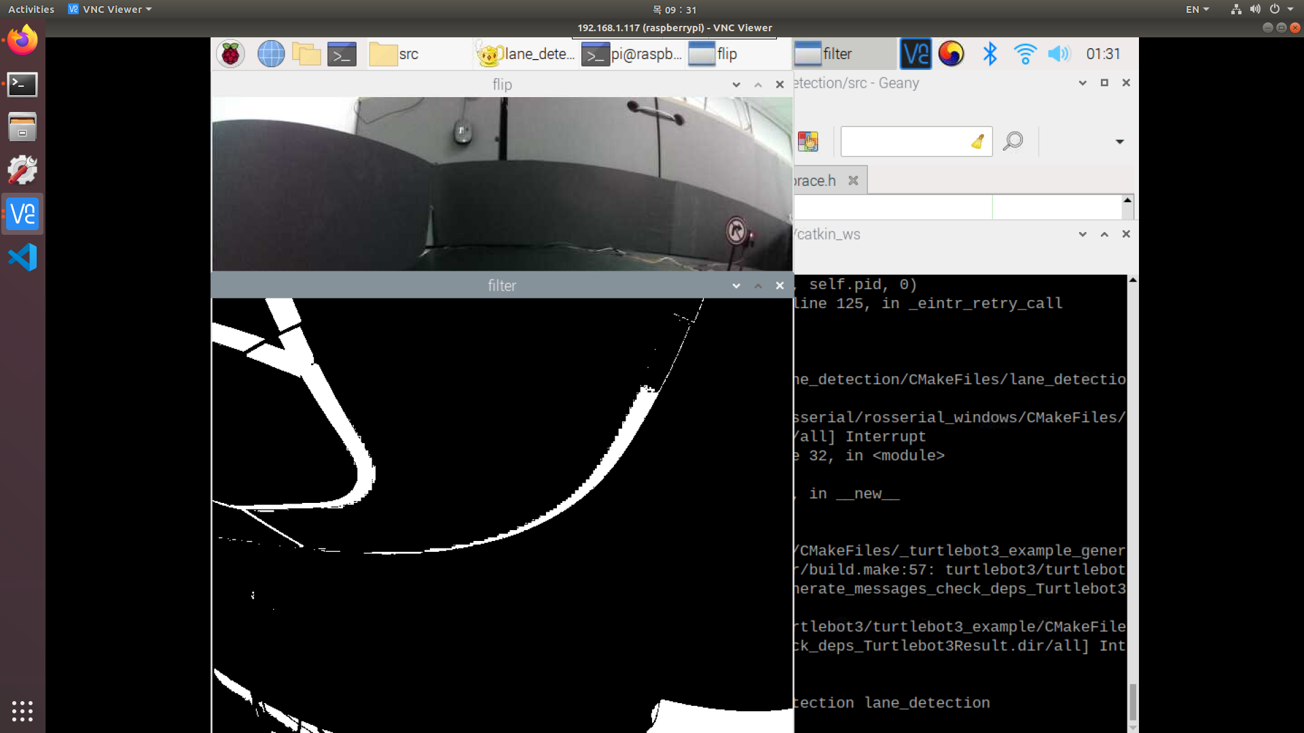
차선 인식
HSV 필터
빛 반사 제거
Notes:
먼저 저희가 주행코스를 만들 때 사용한 포맥스에서 빛 반사가 매우 심했기 때문에 이 부분을 제거할 필요가 있었습니다. 그래서 그냥 Threshold로 이진화를 시키면 차선 부분을 인식하는 데에 문제가 있을 것이라고 판단하고 HSV필터를 사용해 노란 선과 흰 선을 각각 인식하게 구현하였습니다.

Slide 13
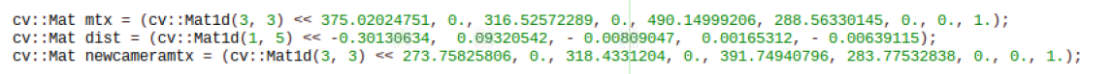
차선 인식
Camera calibration
160도 어안 렌즈로 촬영한 영상의 왜곡을 보정
void undistort(InputArray src, OutputArray dst, InputArray cameraMatrix, InputArray distCoeffs, InputArray newCameraMatrix=noArray() )
- Distortion Coefficients 왜곡 계수 : k1, k2, p1, p2, k3
- Camera Matrix 카메라 내부 파라미터 : 초점 길이(fx, fy), 광학 중심(cx, cy)
- 오직 카메라의 특성에 의존하므로, 한번 계산되면 변하지 않음.
Notes:
그리고 일반 파이 카메라로는 차선 전체를 보는 데에 화각이 좁았기 때문에 160도 어안 렌즈를 이용하여 영상을 촬영하였는데 왜곡된 부분을 보정하는 단계가 필요했습니다. 영상의 왜곡을 보정하는 부분은 영상처리에서 연산량을 꽤 잡아 먹는 부분인데 저희는 보드에서 처리를 하기 때문에 연산량을 줄일 필요가 있었습니다. 영상 왜곡을 보정하려면 카메라 내부 파라미터 값을 구하는 부분이 필요했는데 내부 파라미터 값은 오직 카메라의 특성에 의존해 한 번 계산되면 변하지 않는다는 점을 이용하여 PC에서 계산된 파라미터 값을 그대로 대입하는 방법을 선택하게 되었습니다.

Slide 14
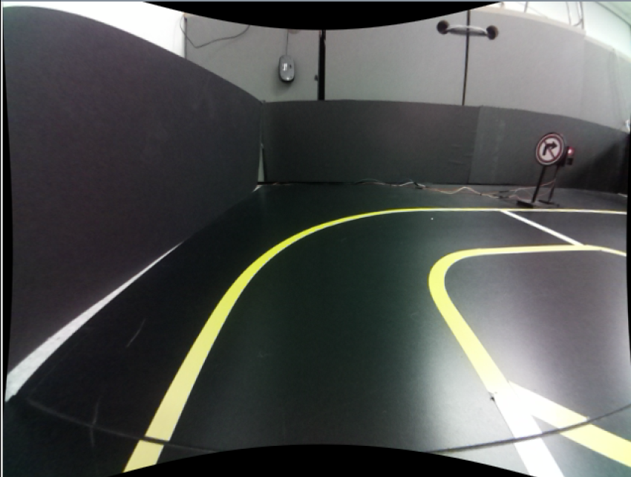
차선 인식
Camera calibration
160도 어안 렌즈로 촬영한 영상의 왜곡을 보정
Notes:
영상의 왜곡을 보정한 이미지입니다. 왼쪽이 160도로 촬영한 이미지인데 볼록렌즈로 본 것 같은 느낌이 들고 오른족은 왜곡을 보정한 이미지 입니다. 차선 부분을 보셔도 약간 볼록한 부분이 직선으로 펴지는 것을 알 수 있습니다.

Slide 15
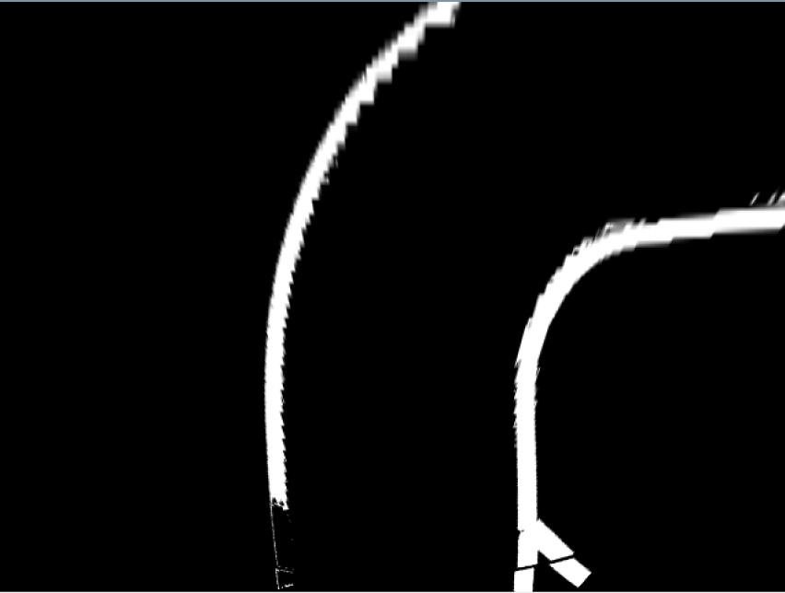
차선 인식
Perspective Transformation
원근감 있는 영상에서 평면적인 영상으로 변환
Notes:
다음은 원근 변환입니다. 빨간 점 위치를 파란 점 위치로 변환하여 원근감 있는 이미지를 위에서 본 것 같은 이미지로 변환하는 작업을 진행하였습니다.

Slide 16
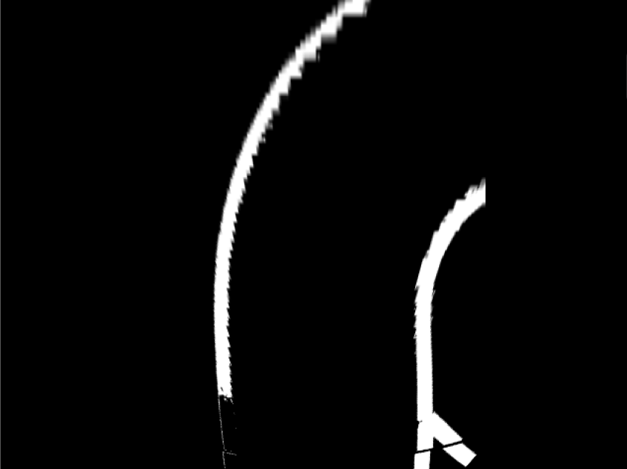
차선 인식
ROI
관심 영역 잘라내기
Notes:
ROI로 관심 영역을 잘라내어 영상 처리에 불필요한 부분을 없애고,

Slide 17
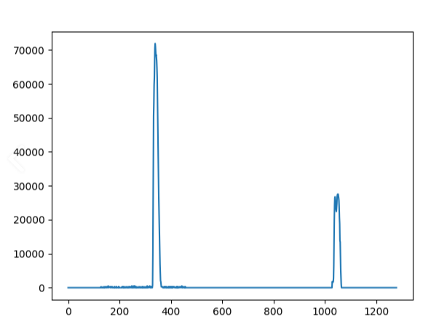
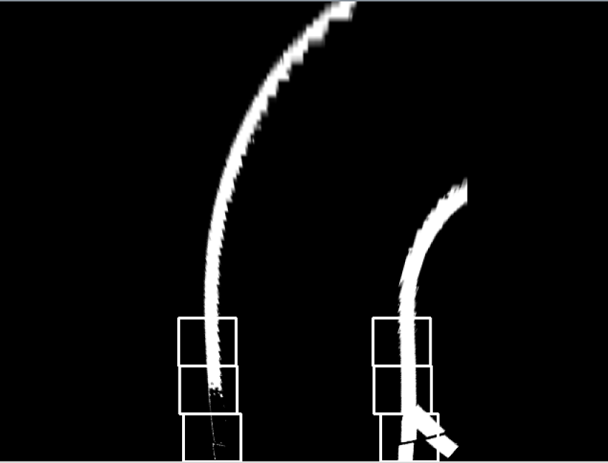
차선 인식
Histogram
차선 위치 찾아내기
Notes:
마지막으로 히스토그램을 이용하여 차선이 있는 부분을 찾아냄으로써 영상처리가 마무리 됩니다. 다음은 객체 인식 부분을 맡으신 이명상 님께서 발표 이어서 진행하도록 하겠습니다.

Slide 18
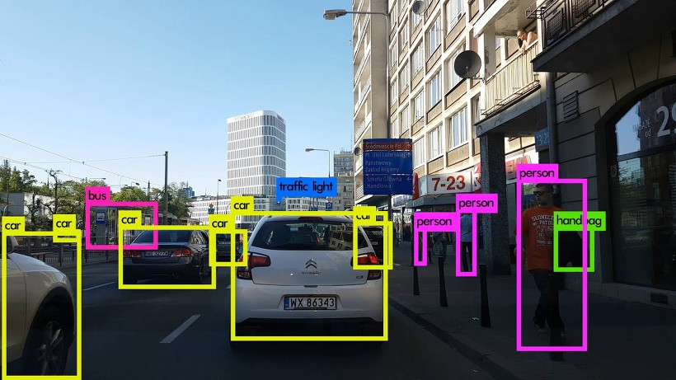
객체 인식

Slide 19
객체 인식
객체 인식 모델
YOLO
You Look Only Once
SSD
Single Shot Multibox Detector
Tiny YOLO v3
SSD MobileNet v2

Slide 20
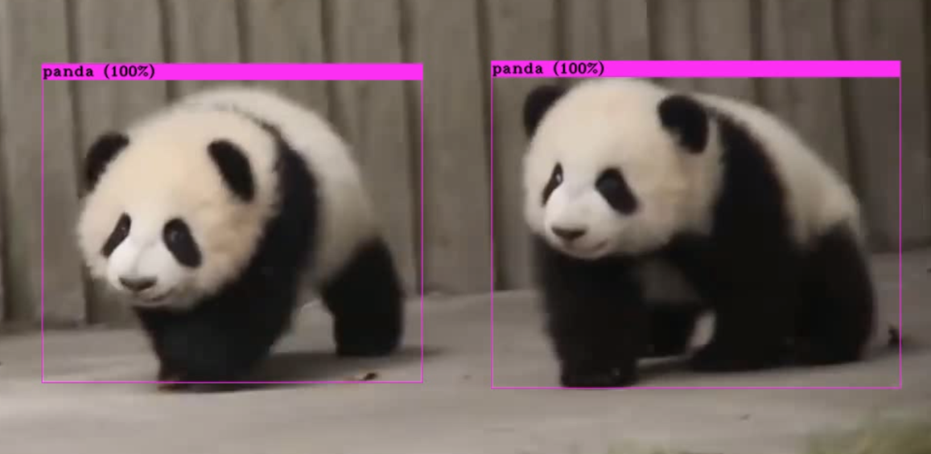
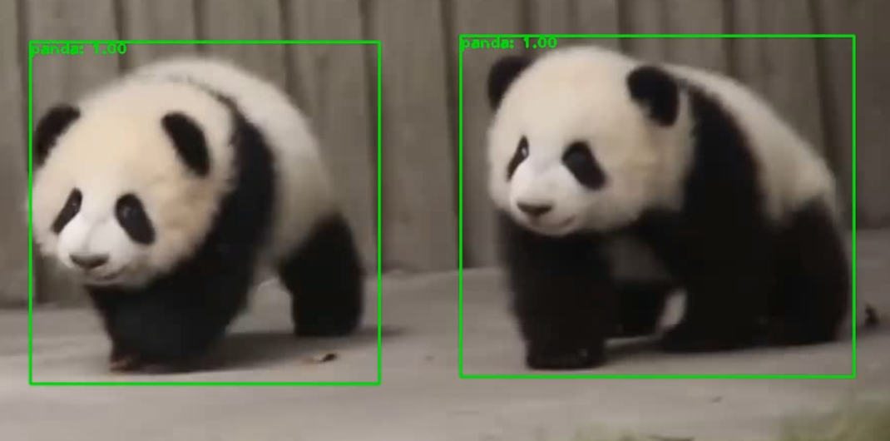
객체 인식
객체 인식 모델 비교
Tiny YOLO v3
SSD MobileNet v2

Slide 21
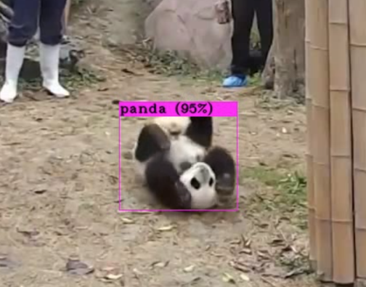
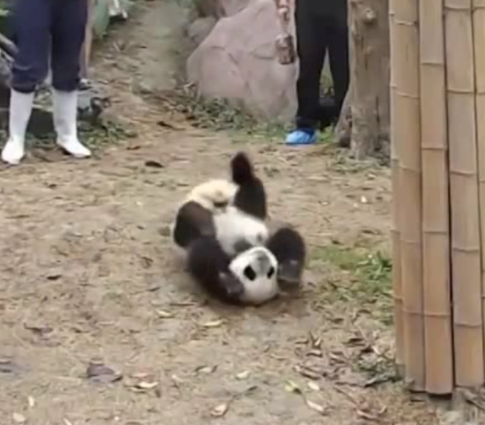
객체 인식
객체 인식 모델 비교
Tiny YOLO v3
SSD MobileNet v2

Slide 22
객체 인식
객체 인식 모델 비교
Tiny YOLO v3
SSD MobileNet v2
FPS
11(GPU)
4(CPU) / 30(Coral)
Framework
Darknet
TensorFlow

Slide 23
객체 인식
SSD MobileNet v2 전이 학습
신호등, 표지판, 자동차, 사람 데이터 수집 및 라벨링
사전 학습된
TensorFlow Object Detection API
전이 학습
TensorFlow Model
SSD MobileNet
50000번
변환
TensorFlow Lite Model
변환
Edge TPU Model(Coral)

Slide 24
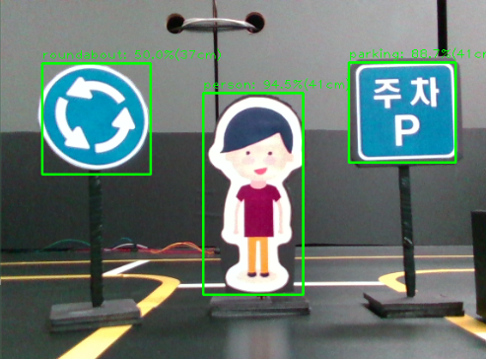
객체 인식
객체 인식 결과

Slide 25
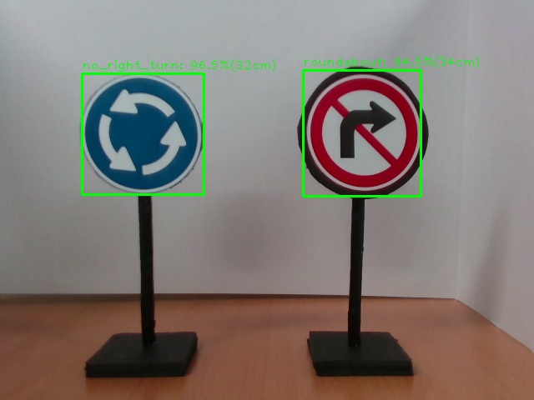
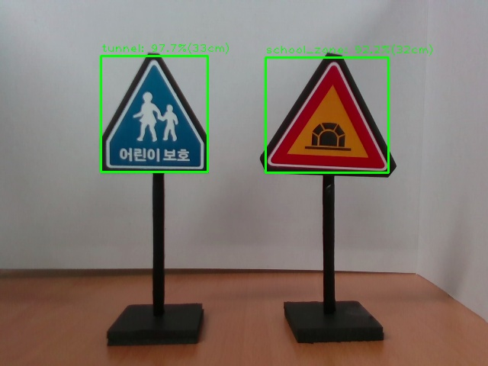
객체 인식
객체 인식 결과

Slide 26
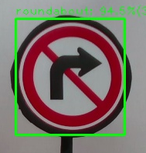
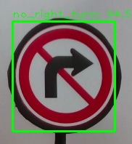

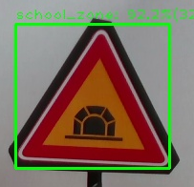
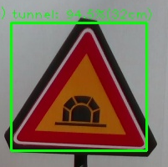

객체 인식
객체 인식 결과
HSV Mask
제대로 인식
빨간색

Slide 27
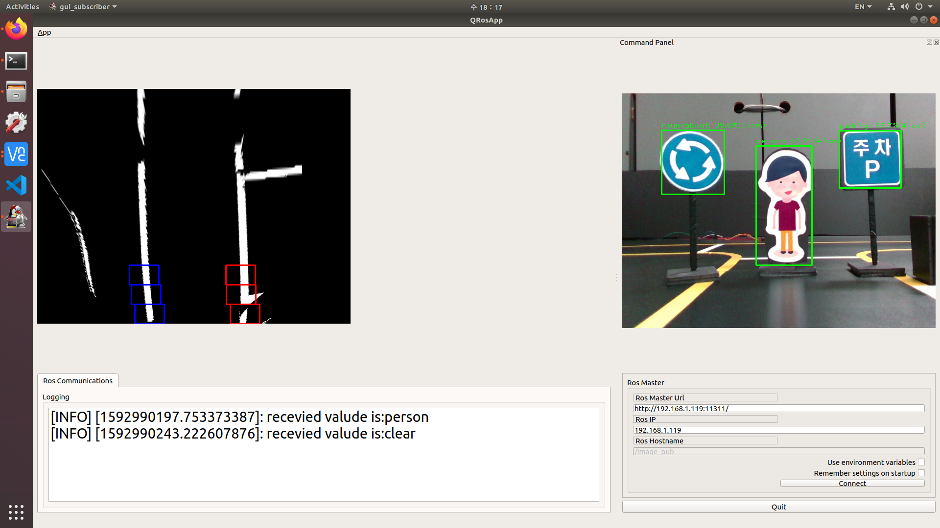
UI
QT

Slide 28
Part 04.
프로젝트 결과

Slide 29
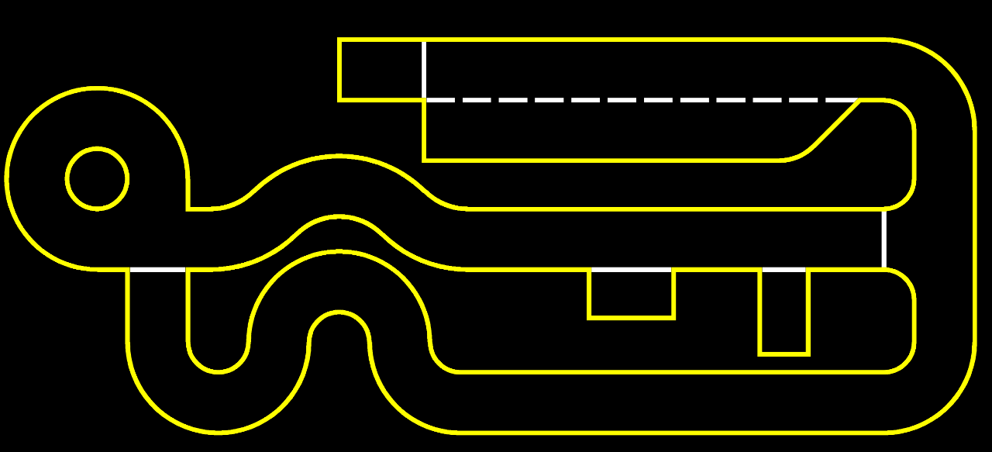
코스 구성
시나리오
시작
1. 신호등
0. 사람
8. 터널
2. 우회전 금지
7. 자동차 회피
11. 신호등
6. 회전 교차로
9-10. 주차
5. 어린이 보호 구역 해제
4. 어린이 보호 구역
3. 가속

Slide 30
THANK YOU
Q&A

